Slide 1


Slide 2


Slide 3

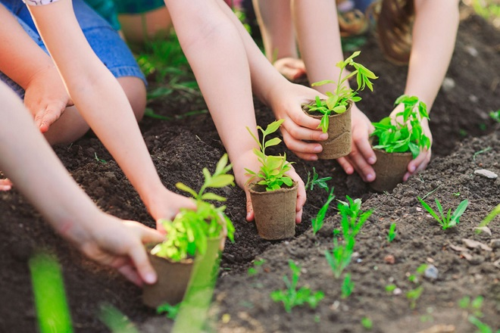

1
2
Ô CỬA BÍ MẬT
3
4

Slide 4







15
14
13
12
11
10
09
08
07
06
05
04
03
02
01
0
Bấm giây
Rễ cây nằm ở đâu?

Slide 5
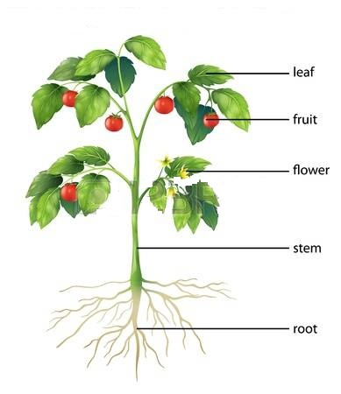
15
14
13
12
11
10
09
08
07
06
05
04
03
02
01
0
Bấm giây
Cây gồm những bộ phận nào?
Lá
Quả
Hoa
Thân
Rễ

Slide 6
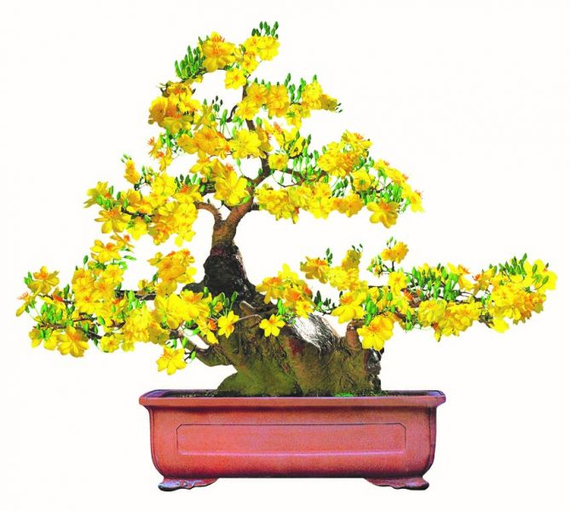
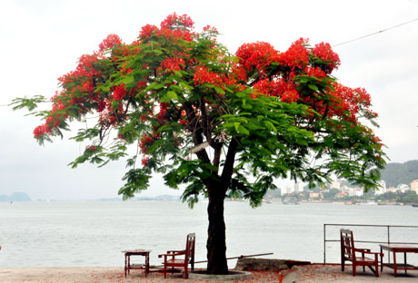
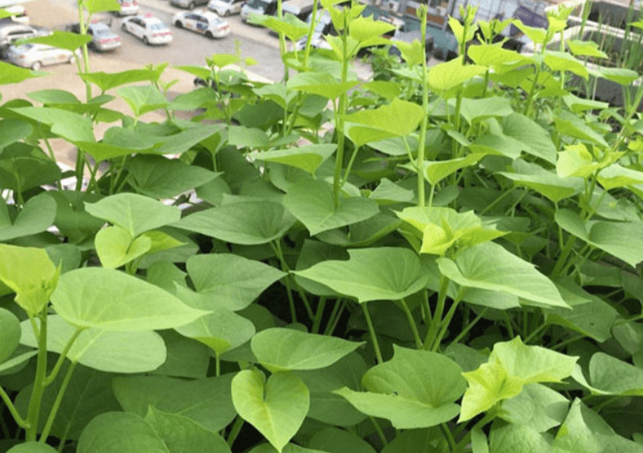
15
14
13
12
11
10
09
08
07
06
05
04
03
02
01
0
Bấm giây
Nêu tên và lợi ích của cây ở trường?

Slide 7
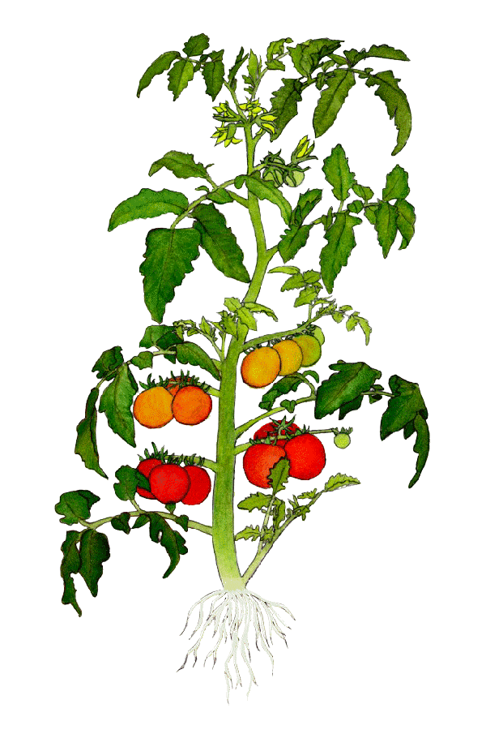
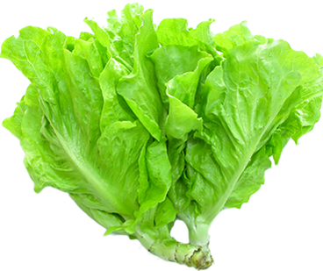
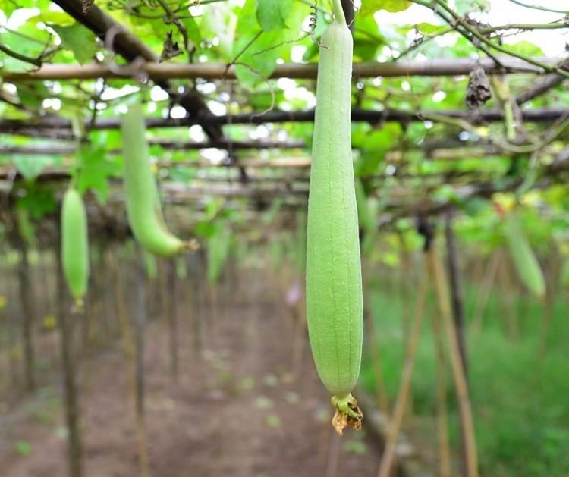
15
14
13
12
11
10
09
08
07
06
05
04
03
02
01
0
Bấm giây
Hãy kể tên các loại cây rau có trong hình?

Slide 8

TỰ NHIÊN VÀ XÃ HỘI
BÀI 16:
CHĂM SÓC VÀ BẢO VỆ
CÂY TRỒNG
(TIẾT 1)

Slide 9

KHÁM PHÁ

Slide 10
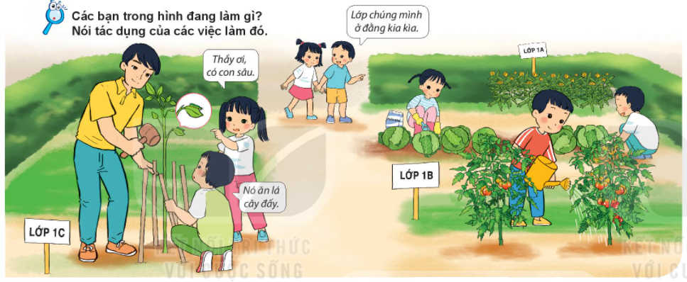




Slide 11

Chúng ta có rất nhiều cách để bảo vệ cây trồng như: tưới nước, nhổ cỏ, bón phân cho cây, không giẫm vào gốc cây,... . Những việc làm đó sẽ giúp cây trồng được phát triển tốt nhất.

Slide 12
THỰC HÀNH

Slide 13


TRÒ CHƠI:
TÌM CÁC
CÁNH HOA

Slide 14



Slide 15



TƯỚI NƯỚC
BẺ CÀNH
ĐỐT LỬA
DƯỚI
GỐC CÂY
KHẮC LÊN
THÂN CÂY
NHỔ CỎ
BÓN PHÂN
VUN GỐC
DẪM VÀO
GỐC CÂY
CHĂNG ĐÈN
LÊN CÂY
BẮT SÂU

Slide 16


BẺ CÀNH
TƯỚI NƯỚC
ĐỐT LỬA
DƯỚI
GỐC CÂY
BÓN PHÂN
CHĂNG ĐÈN
LÊN CÂY
VUN GỐC
DẪM VÀO
GỐC CÂY
KHẮC LÊN
THÂN CÂY
NHỔ CỎ
BẮT SÂU

Slide 17
VẬN DỤNG

Slide 18

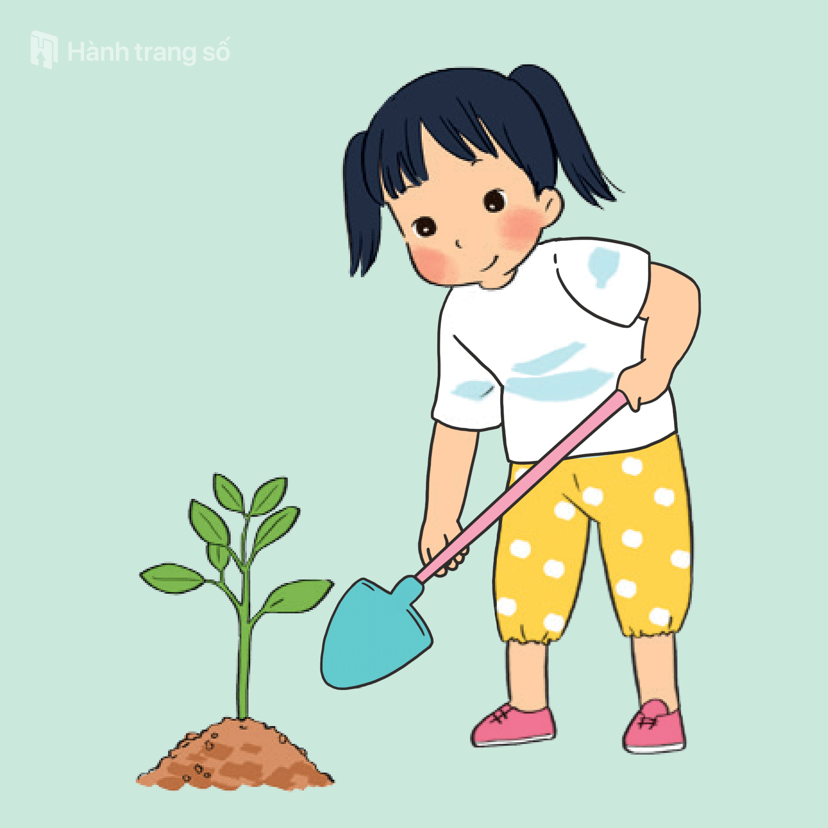
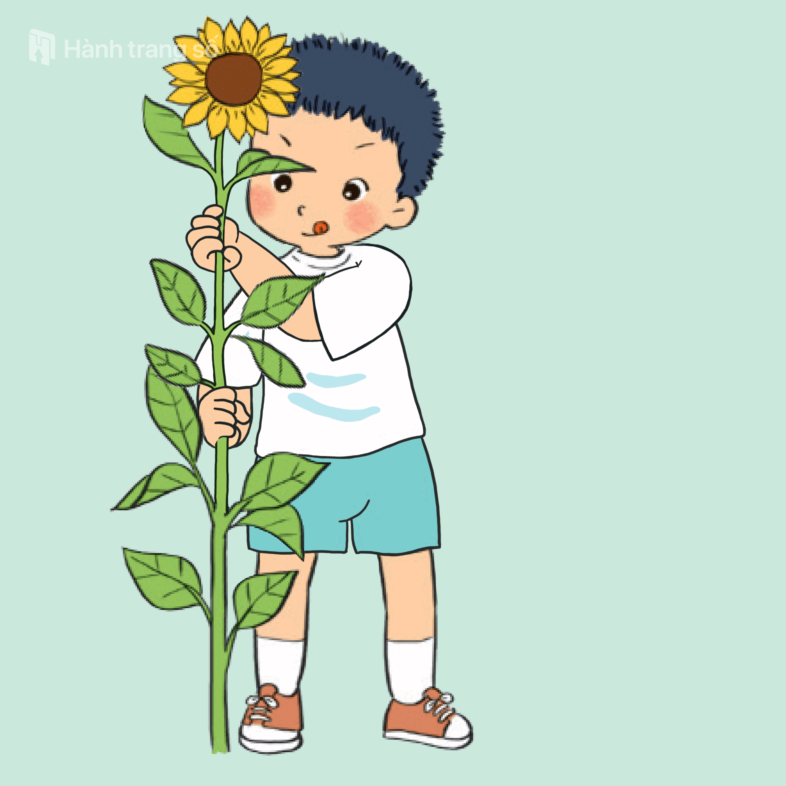
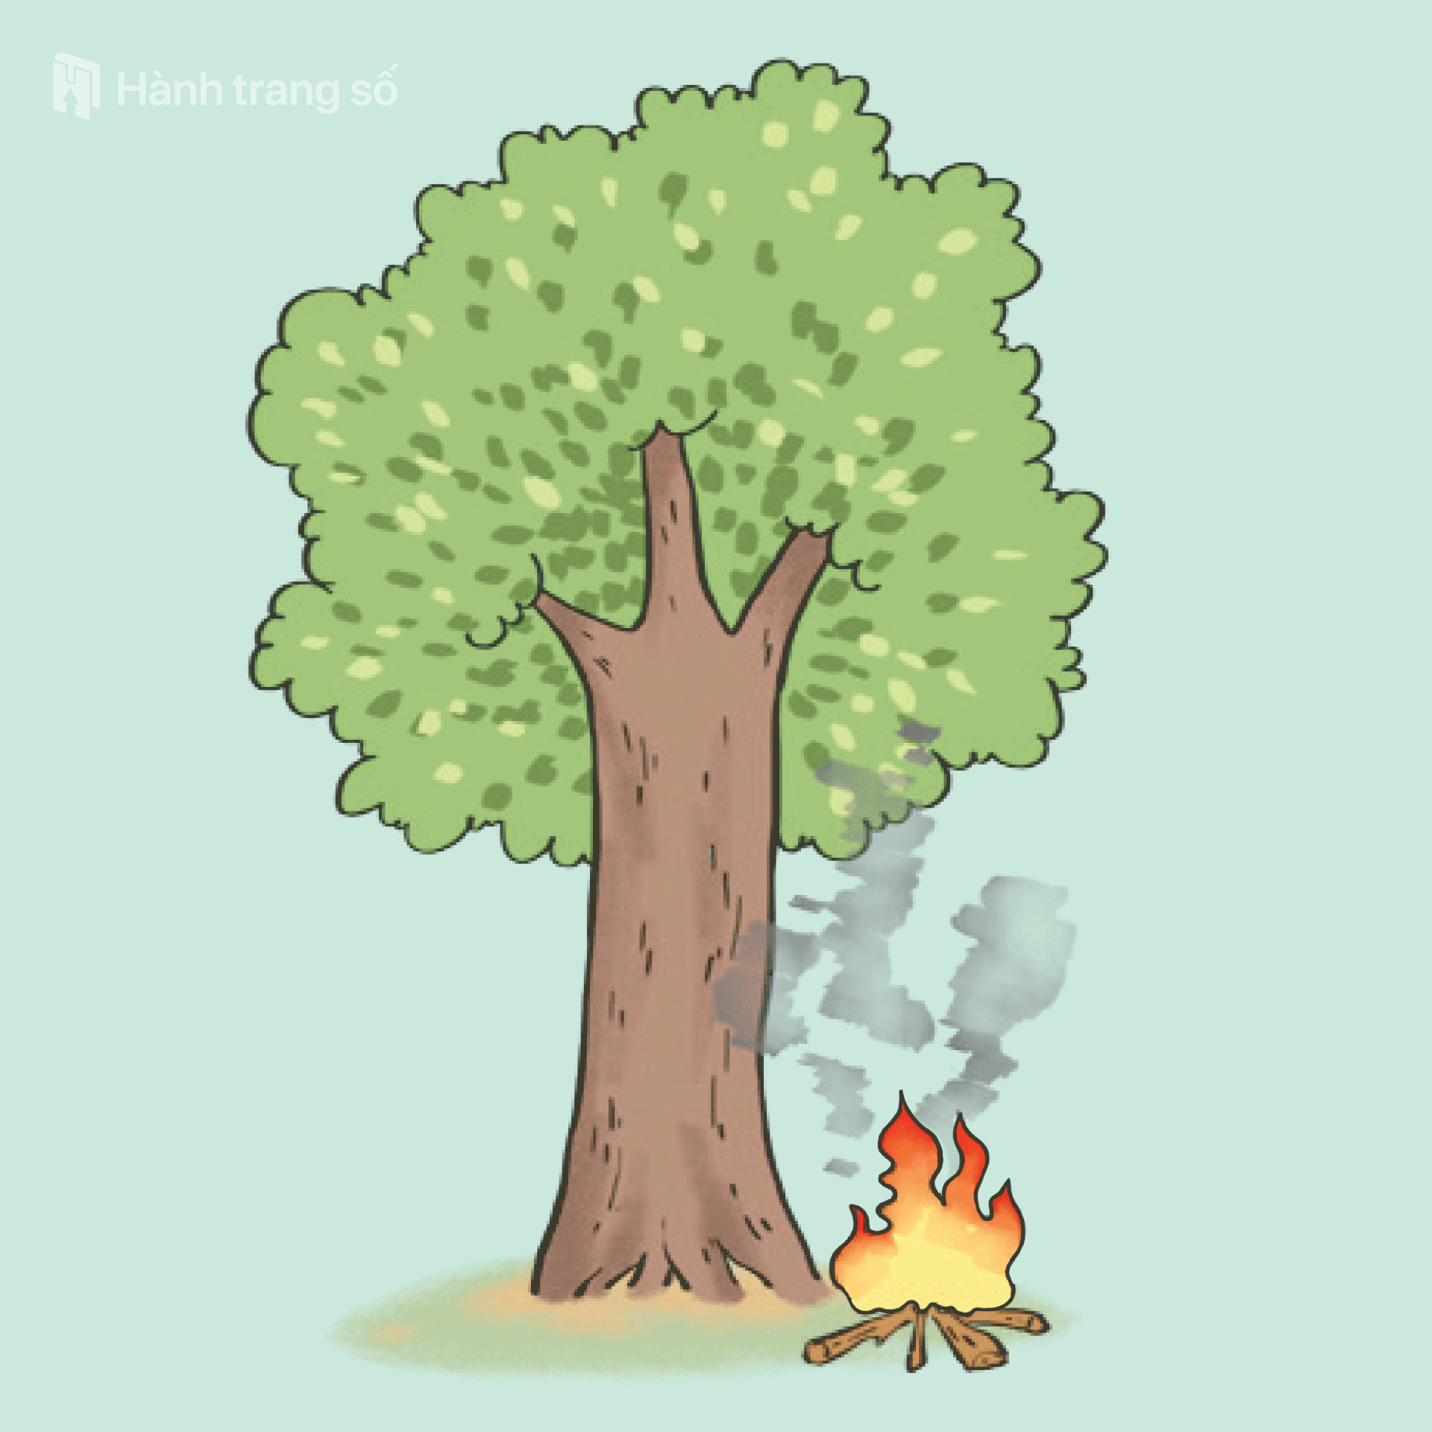
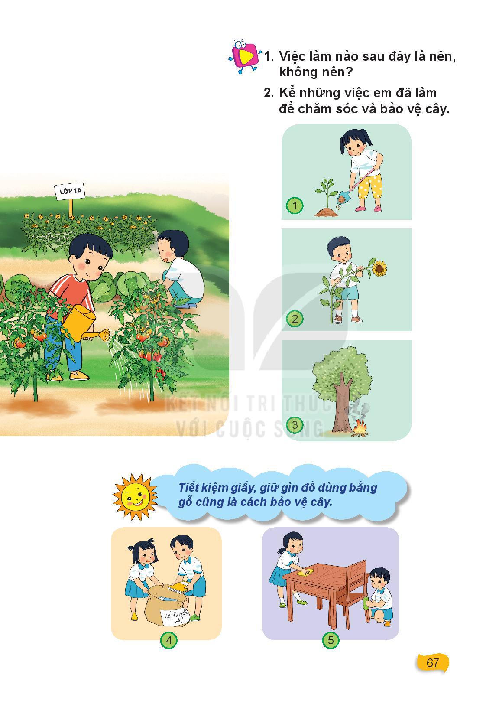

NÊN HAY KHÔNG NÊN?

Slide 19

NÊN LÀM
KHÔNG NÊN LÀM

Slide 20

Tại sao tiết kiệm giấy, giữ gìn đồ dùng bằng gỗ cũng là cách bảo vệ cây?

Slide 21


NHỮNG VIỆC CÁC EM ĐÃ LÀM ĐƯỢC ĐỂ CHĂM SÓC VÀ BẢO VỆ CÂY

Slide 22
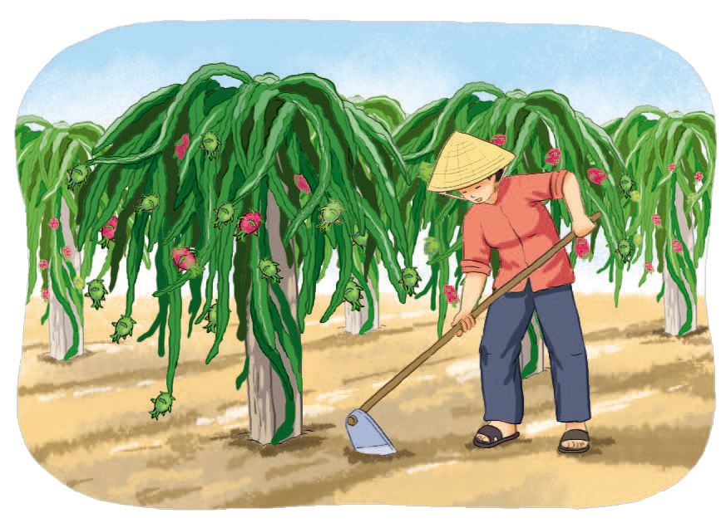


Slide 23
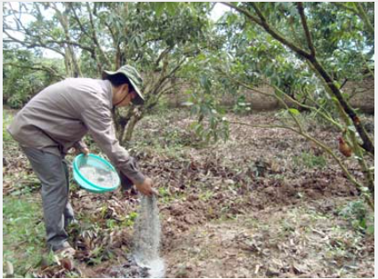

Slide 24
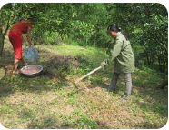

Slide 25
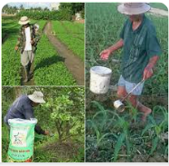

Slide 27
Củng cố , tổng kết

Slide 28
CẢM ƠN CÁC EM
ĐÃ LẮNG NGHE!

Slide 29
BÀI 16:
CHĂM SÓC VÀ BẢO VỆ
CÂY TRỒNG
(TIẾT 2)

Slide 31
KHÁM PHÁ

Slide 32
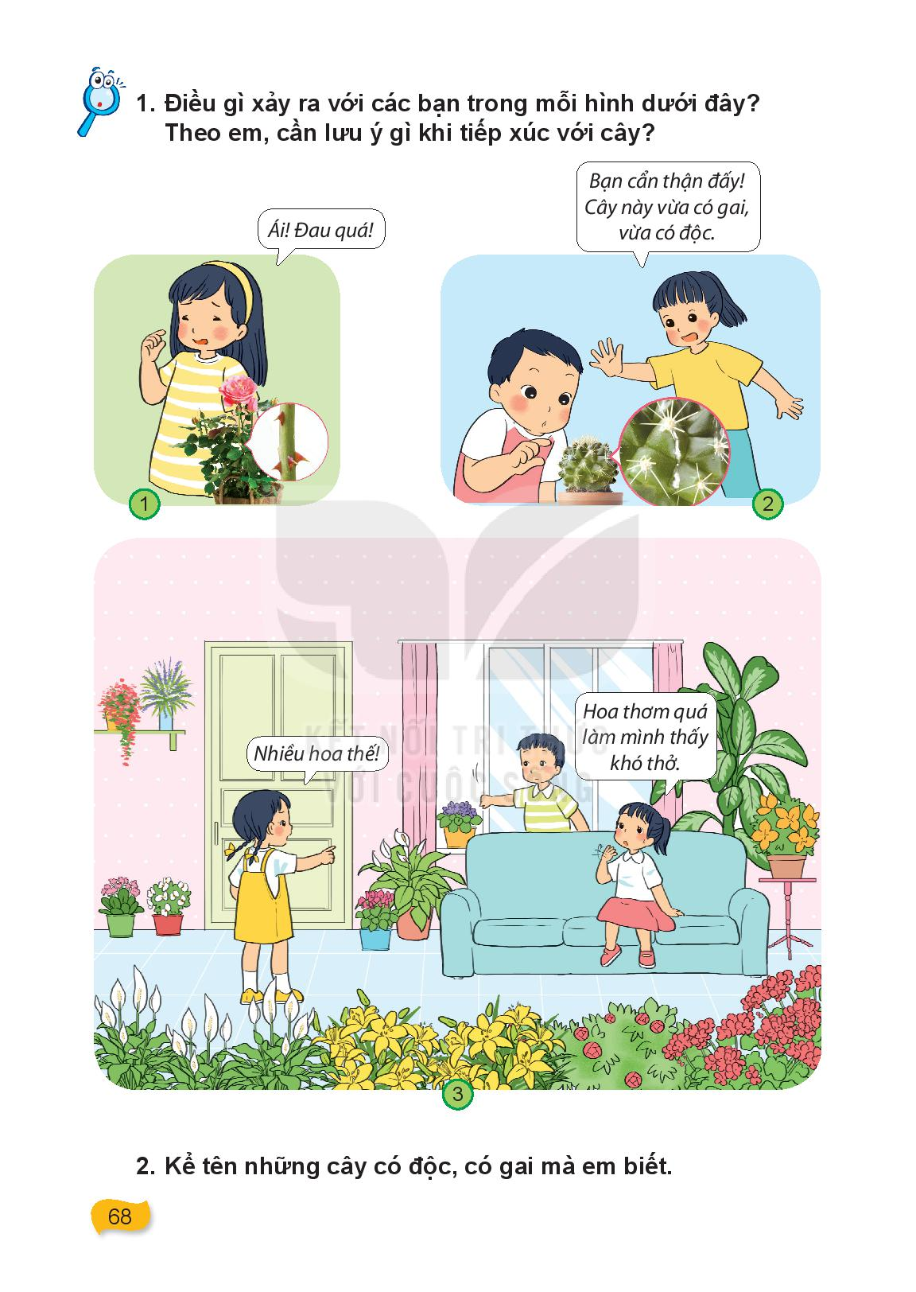
1
Quan sát tranh

Slide 33
Khi chạm vào gai của cây hoa hồng, bạn Hoa bị gai đâm vào tay.

Slide 34
Bạn Minh chạm vào cây xương rồng có gai và có độc.

Slide 35
Trong nhà trang trí nhiều chậu hoa, mùi thơm của hoa khiến các bạn cảm thấy
khó thở.

Slide 36
CHÚNG TA CẦN LÀM GÌ KHI TIẾP XÚC VỚI CÂY?

Slide 37

Không chạm vào gai của cây.
Không chạm vào các loại cây lạ.
Không để quá nhiều cây, hoa trong nhà.
Không nếm/ ăn cây, hoa.

Slide 38
2
Kể tên những cây hoa có gai, có độc mà em biết
NHỮNG CÂY CÓ GAI | NHỮNG CÂY CÓ ĐỘC

Slide 39
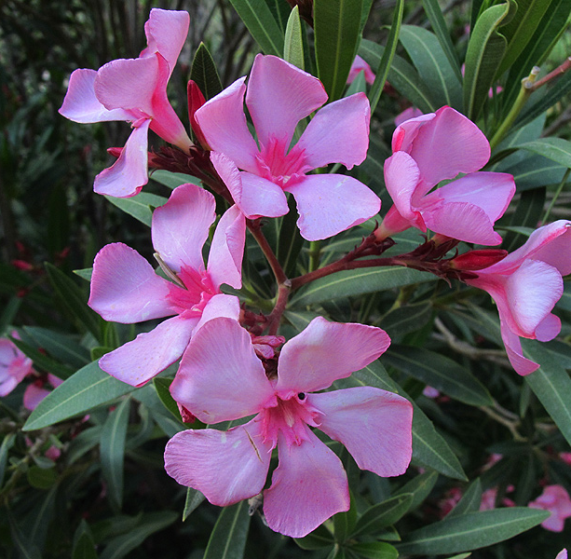
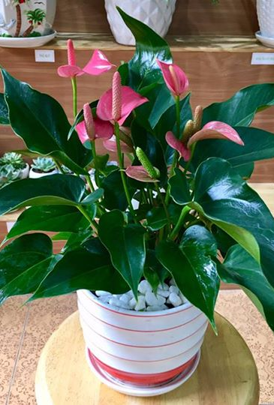
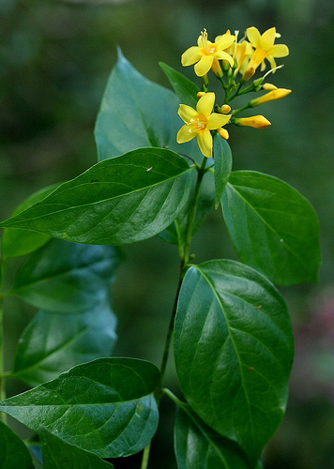
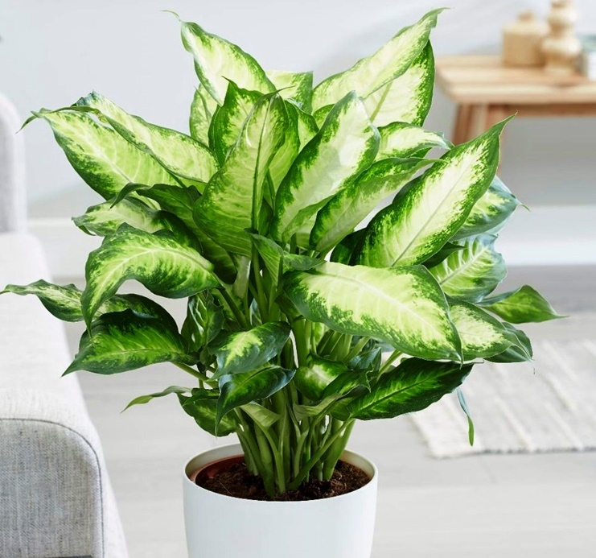

Slide 40
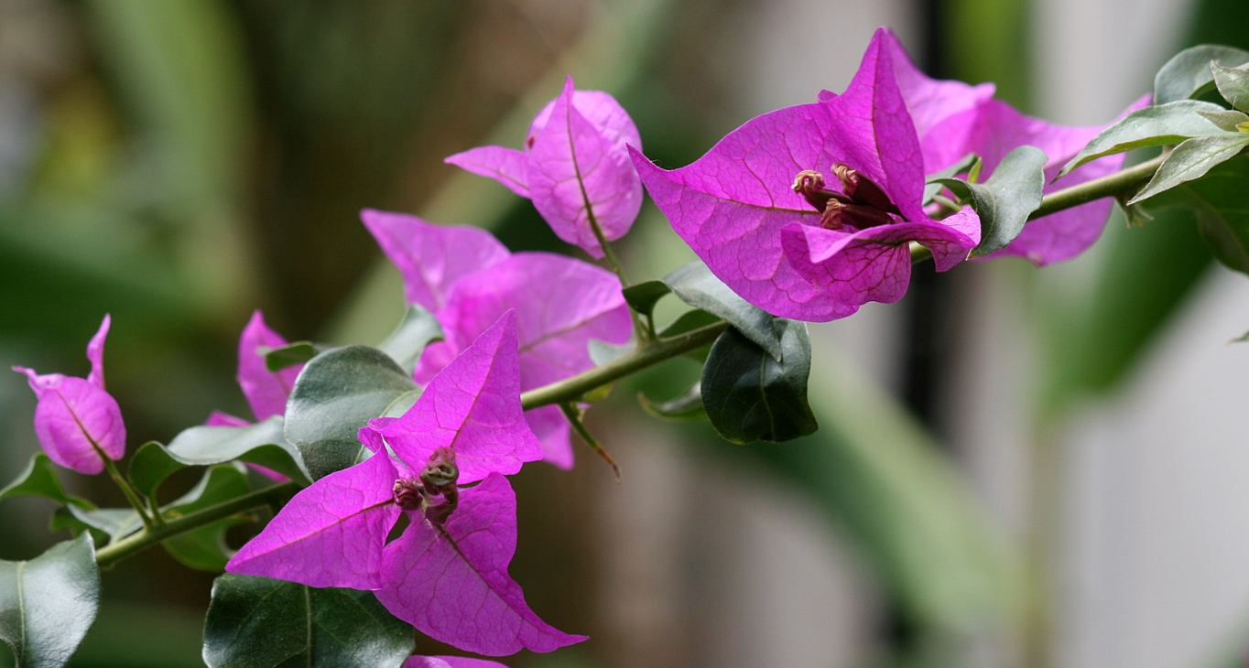
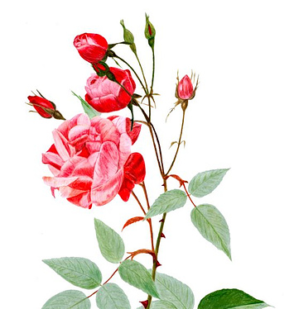
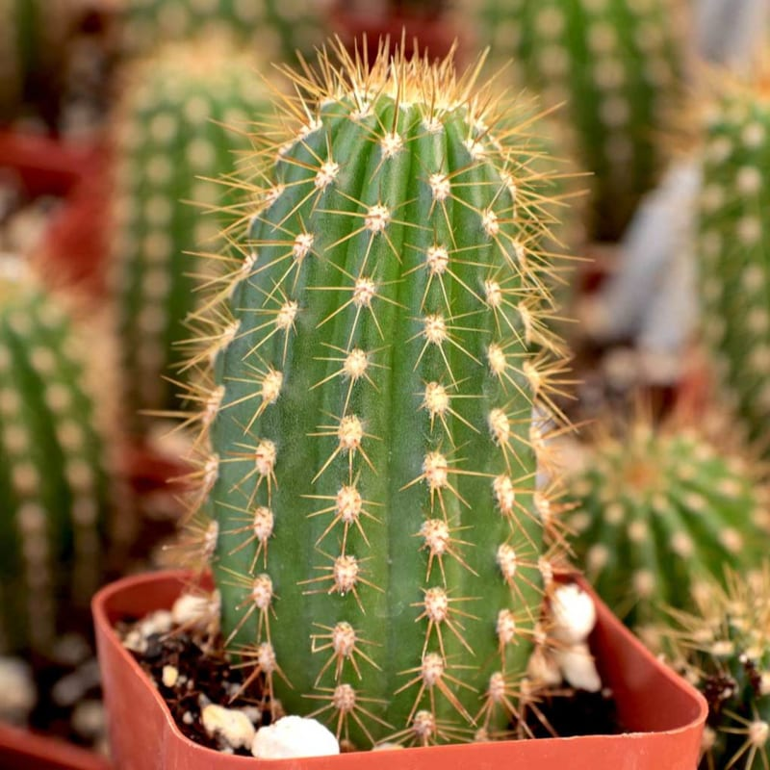
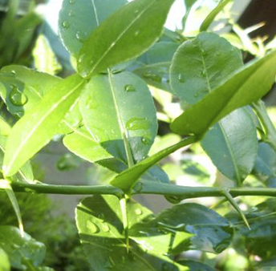

Slide 41
THỰC HÀNH

Slide 42
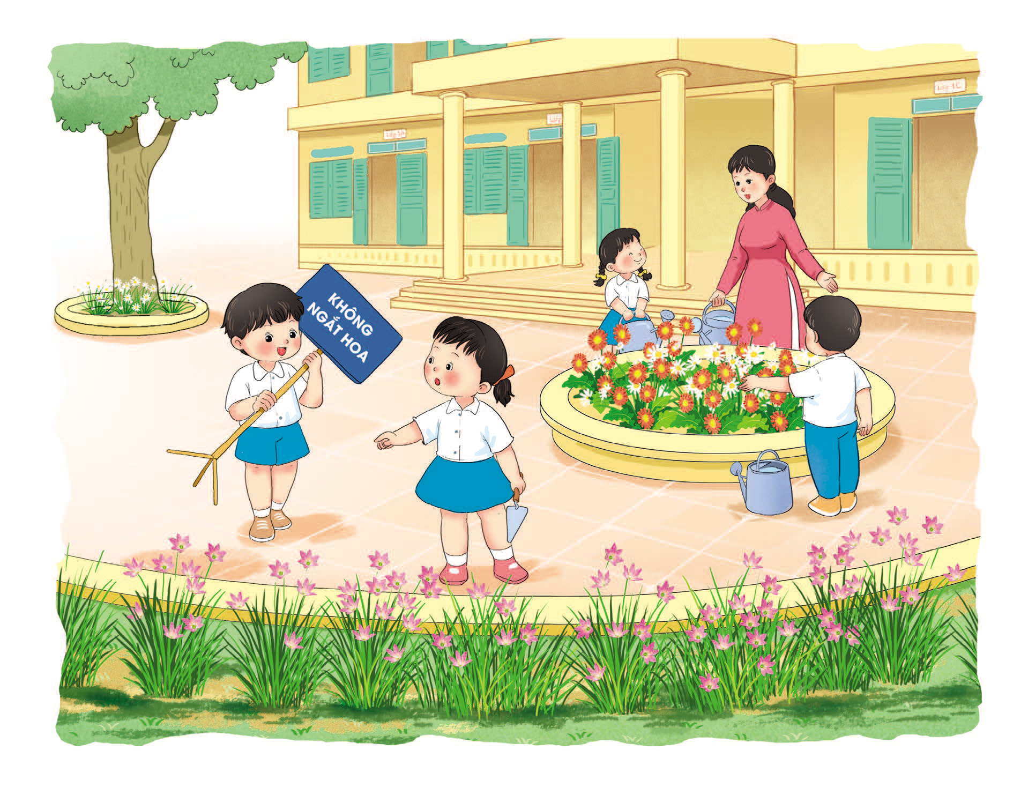
Cùng nói về việc chăm sóc và bảo vệ cây

Slide 43
VẬN DỤNG

Slide 44

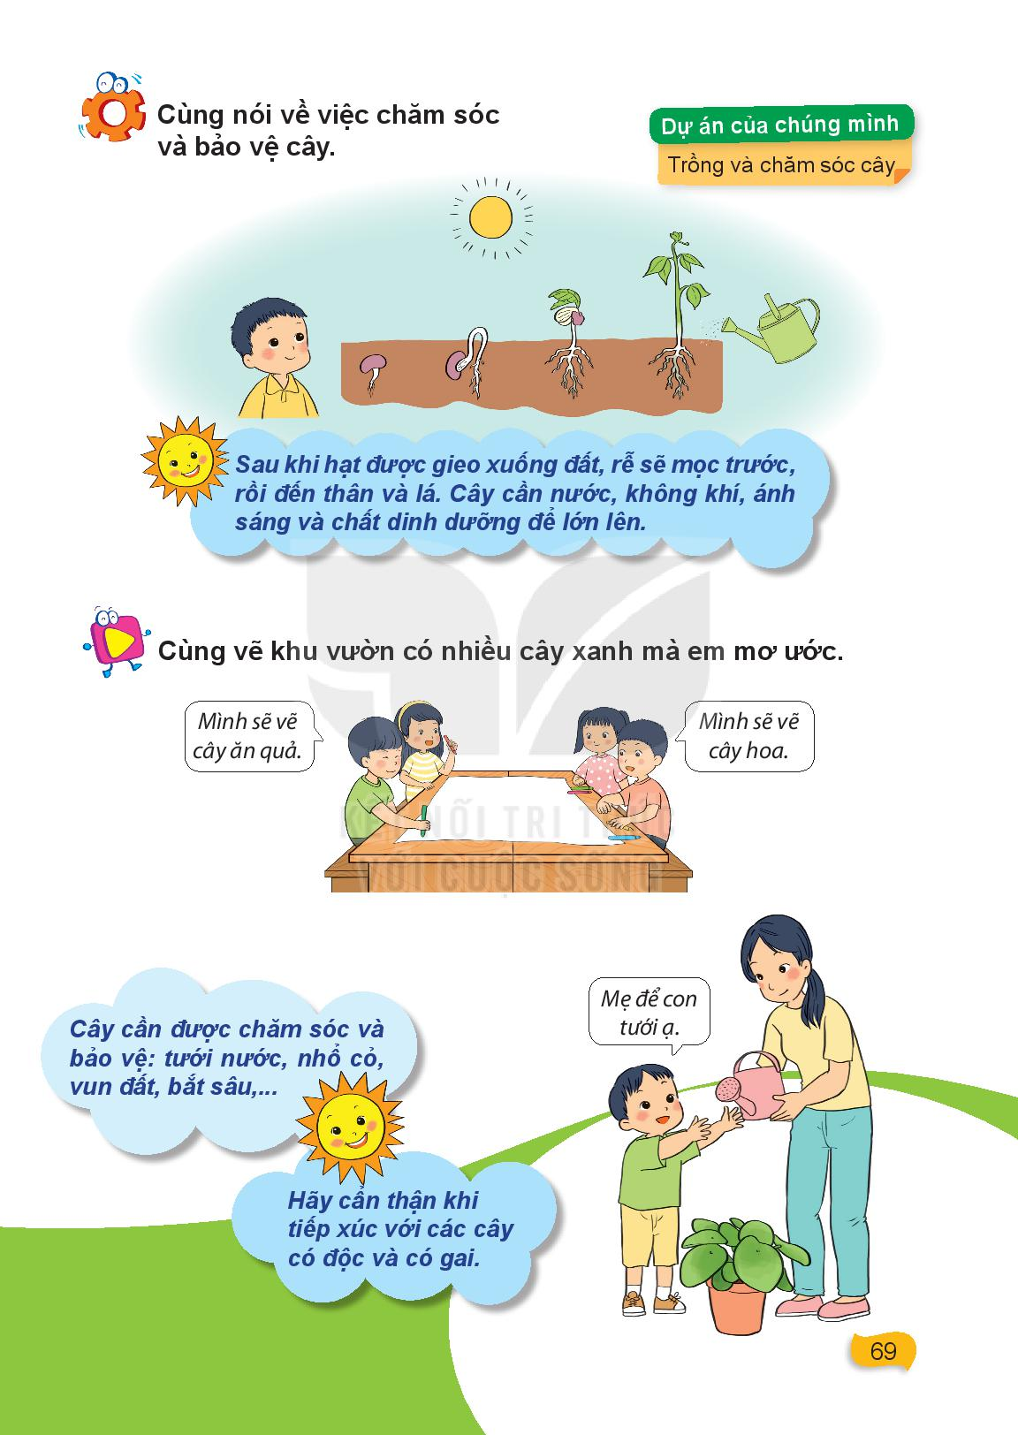
Cùng vẽ khu vườn có nhiều cây xanh mà em mơ ước

Slide 45

CẢM ƠN CÁC EM
ĐÃ LẮNG NGHE!

